Slide 1


Slide 2

Audiência Pública
Reforma Tributária e seus impactos para a saúde
Senado Federal
28 de novembro de 2024

Slide 3
Roteiro
Reforma tributária e tabaco
Reforma tributária e bebidas alcoólicas
Informações baseadas em estudos realizados por grupo de pesquisadores da Universidade Católica de Brasília (UCB) e Fundação Getúlio Vargas (FGV):
José Angelo Divino (UCB)
Osvaldo Candido (UCB)
Marcos Valadão (FGV)
Philipp Ehrl (FGV)

Slide 4
Reforma tributária e tabaco
A tributação sobre o tabaco é uma das maneiras mais eficazes de se reduzir prevalência e seu potencial ainda não foi totalmente explorado no país.
O Brasil tem o segundo cigarro mais acessível da América Latina, com preço maior somente do que o Paraguai (WHO GTCR 2019).
O mercado ilícito é uma preocupação constante para os formuladores de políticas públicas porque representa uma parcela considerável do mercado de cigarros.
Além disso, acredita-se no mito de que impostos mais elevados levariam a expansão do mercado ilícito.
Visando ampliar a tributação sobre cigarros com a reforma tributária, é fundamental compreender como os fumantes migram entre os mercados legal e ilegal de cigarros diante de variações nos preços dos cigarros.

Slide 5
Dados e metodologia
Microdados da Pesquisa Nacional de Saúde (PNS), de representatividade nacional, realizada pelo IBGE para os anos de 2013 e 2019 (mais recente).
Identificação do mercado ilícito:
preço mínimo do cigarro em 2013 e 2019;
marca do cigarro declarada pelos entrevistados (PNS 2019).
Método de estimação: Propensity Score Matching (PSM)
Indivíduos com características similares são confrontados com o consumo de cigarros legal e ilegal e seus respectivos preços.
Permite avaliar como os indivíduos migram de um mercado para outro diante de variações nos preços dos cigarros.
Testes de robustez e análise de sensibilidade foram aplicados às estimações.

Slide 6
Resultados
Não há evidência significativa de migração do mercado lícito para o ilícito quando o preço do cigarro lícito aumenta.
Há, porém, migração do mercado ilícito para o lícito quando preço do cigarro ilícito aumenta.

Slide 7
Recomendações
Preços mais altos de cigarros devido a impostos mais elevados não impactam significativamente a demanda por cigarros ilícitos.
A reforma tributária é uma oportunidade única para aumentar impostos e receitas tributárias de cigarros. Isso reduzirá o consumo e gerará benefícios para a saúde pública.
O preço mínimo, após o reajustes recente, voltou a ser instrumento eficaz para elevar os preços dos cigarros mais baratos e reduzir o consumo por grupos sociais mais vulneráveis.
O preço mínimo deve, porém, ser reajustado anualmente pela inflação acumulada do IPCA para manter seu valor real.
Combate ao mercado ilícito de cigarros deve ser feito com ampliação de fiscalização, repressão e apreensão.
Política de preços deve ser usada, única e exclusivamente, para reduzir o consumo de cigarros e melhorar a saúde pública.

Slide 8
Reforma tributária e bebidas alcoólicas
A reforma tributária entre em uma fase decisiva, com a aprovação do PLP 68/2024 prevista para dezembro e o ingresso na última fase, que abordará a definição as alíquotas tributárias (CBS, IBS e IS).
No caso de bebidas alcoólicas, a escolha do Imposto Seletivo (IS) é essencial para o sucesso da reforma. Uma escolha inadequada acarretará redução na carga tributária, diminuição nos preços e aumento no consumo de bebidas alcoólicas no país.
Como a carga tributária será equalizada entre os estados após a reforma, é crucial minimizar o número de estados que terão carga tributária diminuída e perderão receitas após a reforma.
Outra questão fundamental é o componente específico (ad rem) do imposto seletivo, que deve variar conforme o teor alcoólico e ser reajustado pela inflação, seguindo as melhores práticas internacionais.

Slide 9
Mercado de bebidas alcoólicas no Brasil
Harmonização pós-reforma pode resultar em redução de carga tributária e de arrecadação, queda de preços e aumento do consumo de bebidas alcoólicas.

Slide 10
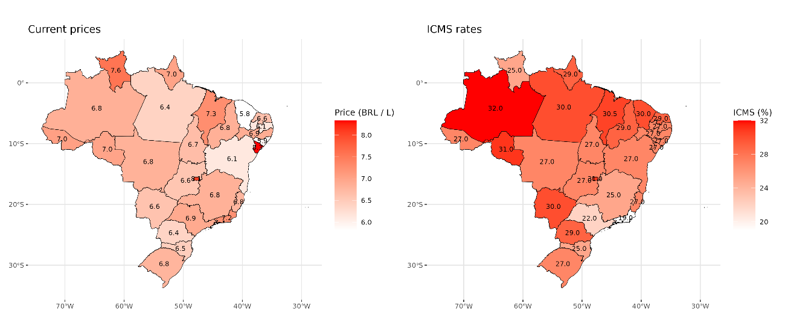
Preços e ICMS sobre cervejas entre estados
Maiores margens de lucro das empresas estão nos maiores mercados consumidores (RJ e SP).

Slide 11

Recomendações
A reforma tributária é uma oportunidade única para o Brasil aumentar os impostos sobre bebidas alcoólicas prejudiciais à saúde, o que é altamente desejável em um cenário de desequilíbrio fiscal em níveis nacional e subnacional.
O imposto seletivo sobre bebidas alcoólicas deve apresentar uma estrutura mista, compreendendo um componente ad valorem e um específico (ad rem).
O componente específico (ad rem) deve ser reajustado anualmente pelo IPCA acumulado no período e ser mais elevado para bebidas com maior teor alcoólico.
O imposto seletivo deve evitar que haja perda de arrecadação tributária entre os estados, além de promover uma redução mínima de 20% no consumo de bebidas alcoólicas como recomenda a OMS.

Slide 12
Conclusão
O Imposto Seletivo deve ser cuidadosamente desenhado e implementado para evitar redução da carga tributária, queda de preços, aumento do consumo e diminuição da arrecadação de impostos sobre bebidas alcoólicas e tabaco nos níveis nacional e subnacional.
O “período de transição” da reforma fiscal deve ser cuidadosamente desenhado para evitar que bebidas alcóolicas e tabaco sofram diminuições de carga tributária, quedas de preços e aumentos de consumo, o que seria muito negativo para a saúde pública.
É fundamental que haja uma estrutura mista para o Imposto Seletivo, com o componente específico (ad rem) sendo reajustado anualmente pelo IPCA acumulado visando manter o seu valor real.
A receita com o Imposto Seletivo sobre bebidas alcóolicas e tabaco deveria ser destinada ao sistema público de saúde para cobrir custos com tratamento de doenças relacionadas ao consumo.

Slide 13
Obrigado!
José Angelo Divino
jangelo@p.ucb.br

